Slide 1
МБДОУ детский сад «Солнышко» п. Кардымово Смоленской области
МНЕМОТЕХНИКА В РАЗВИТИИ РЕЧИ ДЕТЕЙ ДОШКОЛЬНОГО ВОЗРАСТА
Выполнил: старший воспитатель
Геронтьева О. А.
2019 год

Slide 2
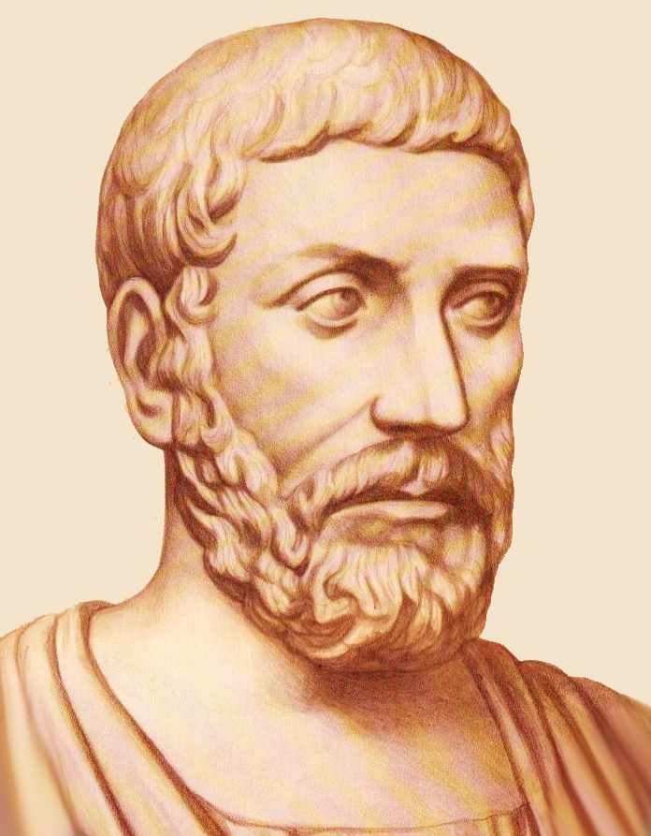
Мнемотехника - очень древняя наука, которая имеет свою историю. Термин был введён Пифагором ещё в VI веке до нашей эры. Феноменальная память, которой владел Юлий Цезарь - это результат применения мнемотехники.
В настоящее время использование приемов мнемотехники для развития речи дошкольников популярное направление в педагогике.
Пифагор Самосский
(около 570—490 годов до н. э.)

Slide 3
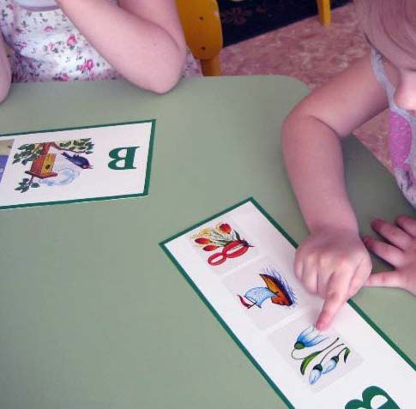
Мнемотехника (в переводе с греческого -«искусство запоминания») – система различных приёмов, облегчающих запоминание и увеличивающих объём памяти путём образования дополнительных ассоциаций.

Slide 4
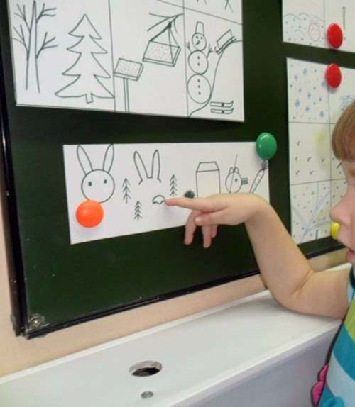
У дошкольников память носит непроизвольный характер, т. е. лучше запоминаются предметы, события, явления. Еще К. Д. Ушинский писал: «Учите ребенка каким-нибудь неизвестным ему пяти словам – он будет долго и напрасно мучиться, но свяжите двадцать таких слов с картинками, и он их усвоит на лету». Этому-то и способствует мнемотехника.

Slide 5
Мнемотехнику в дошкольной педагогике называют по - разному: Воробьёва В. К. называет эту методику сенсорно – графическими схемами, Ткаченко Т. А. – предметно- схематическими моделями, Ефименкова Л. Н. - схемой составления рассказа.

Slide 6
Суть мнемотехники заключается в следующем: на каждое слово или словосочетание придумывается картинка, таким образом, весь текст зарисовывается схематично. Глядя на эти схемы-рисунки, ребёнок легко воспроизводит текстовую информацию. Схемы служат своеобразным зрительным планом для создания монологов, помогают детям выстраивать связность, последовательность, лексико-грамматическую наполняемость рассказа. Как любая работа, мнемотехника строится от простого к сложному.

Slide 7
Структура мнемотехники
Работу необходимо начинать с простейших мнемоквадратов, последовательно переходить к мнемодорожкам и мнемотаблицам.

Slide 8
Мнемоквадрат – это отдельное изображение с закодированной информацией. Рисунок в квадрате обозначает либо одно слово, либо словосочетание, либо простое предложение.

Slide 9
Примеры мнемоквадратов
Это может быть как предмет, так и действие. Например, для того, чтобы ребёнок в детском саду знал, где его шкаф, на дверцу шкафа наклеивают картинку с изображением «Зайчика». Таким образом, ребёнок запоминает, что в шкафу, на котором изображён «Зайчик», хранятся его вещи.

Slide 10
После того как ребёнок освоил мнемоквадраты, воспитатель усложняет задание, демонстрируя мнемодорожки. Они представляют собой таблицу, состоящую из четырёх и более картинок. По изображению ребенок может составить 2-3 простых предложения.

Slide 11
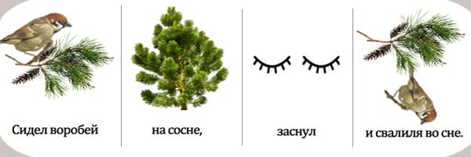
Применять метод с мнемодорожками можно начиная с 4 - х лет. На начальном этапе материал должен быть в цветном варианте, чтобы привлечь внимание детей и вызвать у них интерес. Далее можно использовать черно- белые рисунки.

Slide 12
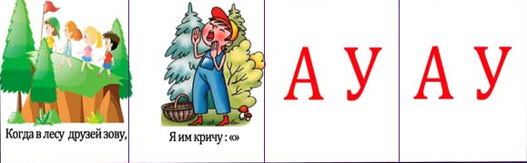
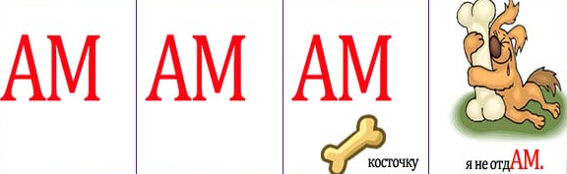
Как заниматься? 1. В самом начале рассмотрите все квадратики мнемодорожки. 2. Выразительно прочитайте текст. 3. Повторите прочтение текста, при этом указывая на картинку в мнемодорожке. Соедините все изображения в единое целое. 4. Поинтересуетесь, все ли малыш понял, если что не понятно, стоит объяснить в доступной для него форме. 5.Читаете еще раз для закрепления материала. 6. Попросите малыша повторить то, что он запомнил, глядя на мнемодорожку. Используйте этот приём для развития речи.

Slide 13
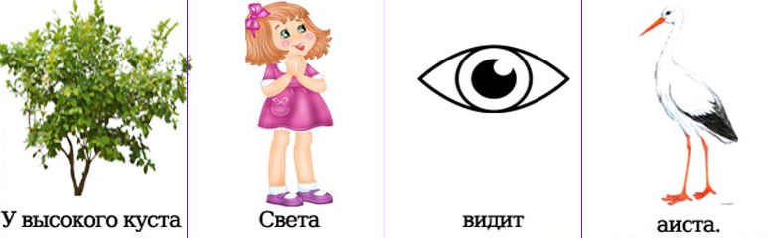
Мнемодорожку можно составить самостоятельно. Последовательно создание дорожки выглядит примерно, так:
- Читаете текст.
- Берете лист бумаги, отрезаете от него толстую полоску, и делите эту полоску на нужное количество квадратов.
- В каждом квадрате визуально отображаете слово или слова, которые находятся в этом квадрате.
- Осталось подписать картинки.

Slide 14
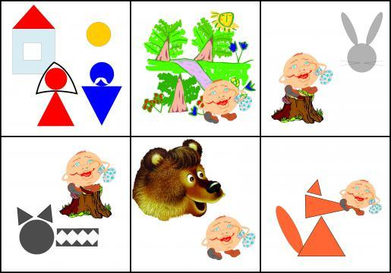
Наиболее сложной структурой является мнемотаблица. Она состоит из блока схематических изображений, в который заложена определённая информация. В качестве символов-заместителей используются:
предметные картинки,
силуэтные изображения,
геометрические фигуры.

Slide 15
Мнемотаблица «Домашние животные»
Мнемотаблица «Домашняя мебель»»
Мнемотаблицы используются для:
обогащения словарного запаса;
при обучении составлению рассказов по картине и серии
картин; описательных рассказов, творческих рассказов;
при пересказах художественной литературы;
при отгадывании и загадывании загадок;
при заучивании стихов.

Slide 16
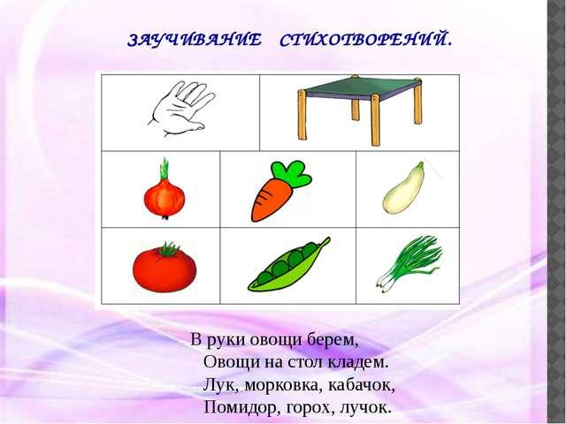
Мнемотаблица, которую можно использовать при заучивании стихотворения «Овощи».
В методике развития речи особое место занимает работа, направленная на воспитание у детей любви к поэзии, ознакомление с поэтическими произведениями, развитие умений воспринимать и выразительно воспроизводить стихи. Каждое словесное произведение, усвоенное памятью ребенка, обогащает словарный фонд, формирующий его собственную речь.

Slide 17
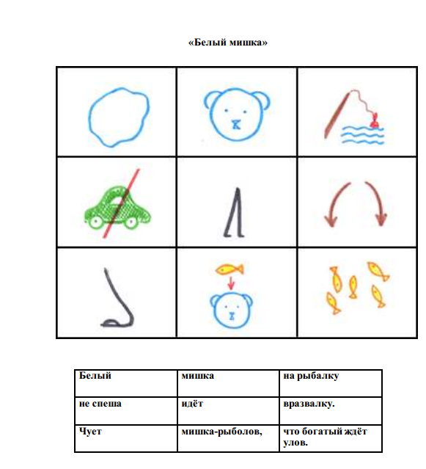
Эту мнемотаблицу можно использовать при заучивании стихотворения «Белый мишка»

Slide 18
Благодаря использованию мнемотехники,
педагоги решают следующие проблемы у детей:
развитие памяти, сохранения и запоминания информации;
развитие логического мышления;
становление речи, в частности улучшение дикции;
помогает ребенку научиться правильно формировать свои мысли и составлять предложения;
повышает способность концентрировать внимание на одном занятии;
техника формирует возможность составлять рассказы и пересказывать прочитанный текст, облегчает процесс заучивания стихов.

